Slide 1
Procena učinka ML modela
Analiza Medicinske Slike - nedelja 4 -

Slide 2
Danas ćemo proći
Definicija modela za regresiju, klasifikaciju i segmentaciju
Uticaj podataka na model
Merenje učinka modela
Razumevanje učinka ML modela
Nedelja 1 | Nedelja 2 | Nedelja 3 | Nedelja 4 | Nedelja 5 | Nedelja 6 | Nedelja 7 | Nedelja 8
Uvod u predmet | Primena ML u analizi medicinske slike | Konvoluciski modeli | Procena učinka ML modela |  |  |  | Rad na projektima

Slide 3
“All models are wrong, but some are useful.” G. Box
Notes:
Korak unazad

Slide 4
“All models are wrong, but some are useful.” G. Box
Mašinsko učenje daje računarima sposobnost da uče bez eksplicitnog programiranja.*

Slide 5
“All models are wrong, but some are useful.” G. Box
Mašinsko učenje daje računarima sposobnost da uče bez eksplicitnog programiranja.*
Suština mašinskog učenja je da koristi podatke da izgradi model koji će vršiti predikcije.

Slide 6
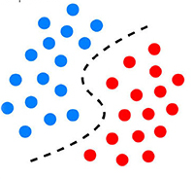
“All models are wrong, but some are useful.” G. Box
Mašinsko učenje daje računarima sposobnost da uče bez eksplicitnog programiranja.*
Suština mašinskog učenja je da koristi podatke da izgradi model koji će vršiti predikcije.
Nadgledano
Podaci: Označeni (Labeled)
Svrha: Regresija, klasifikacija…
Primer korišnjenja: klasifikacija slika (npr. ćelija raka), filtriranje spam mejlova,...

Slide 7
“All models are wrong, but some are useful.” G. Box
Mašinsko učenje daje računarima sposobnost da uče bez eksplicitnog programiranja.*
Suština mašinskog učenja je da koristi podatke da izgradi model koji će vršiti predikcije.
Nadgledano

Slide 8
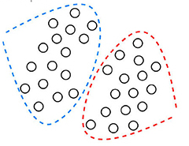
“All models are wrong, but some are useful.” G. Box
Mašinsko učenje daje računarima sposobnost da uče bez eksplicitnog programiranja.*
Suština mašinskog učenja je da koristi podatke da izgradi model koji će vršiti predikcije.
Nenadgledano
Podaci: Neoznačeni (Unlabeled)
Svrha: Smanjenje dimenzionalnosti, grupisanje, izdvajanje obeležja…
Primer korišnjenja: preporuka reklama, detekcija anomalija (uklanjanje šuma)...

Slide 9
“All models are wrong, but some are useful.” G. Box
Mašinsko učenje daje računarima sposobnost da uče bez eksplicitnog programiranja.*
Suština mašinskog učenja je da koristi podatke da izgradi model koji će vršiti predikcije.
Nadgledano Nenadgledano

Slide 10
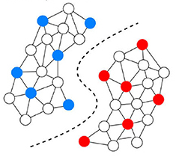
“All models are wrong, but some are useful.” G. Box
Mašinsko učenje daje računarima sposobnost da uče bez eksplicitnog programiranja.*
Suština mašinskog učenja je da koristi podatke da izgradi model koji će vršiti predikcije.
Polunadgledano
Podaci: Označeni i neoznačeni
Svrha: Traženje granica parametara označavanje neoznačenih…
Primer korišnjenja: analiza govora, sekvenciranje u genetici…

Slide 11
“All models are wrong, but some are useful.” G. Box
Mašinsko učenje daje računarima sposobnost da uče bez eksplicitnog programiranja.*
Suština mašinskog učenja je da koristi podatke da izgradi model koji će vršiti predikcije.
Nadgledano Nenadgledano Polunadgledano
Notes:
Učenje sa sugestijom (eng. Reinforcement Learning) je zasnovano na bihevijoralnoj psihologiji, gde imamo maksimizovanje nagrade, kada se ažuriraju parametri na osnovu povratne sprege. Popularno u robotici *https://www.youtube.com/watch?v=G2fqAlgmoPo, kao i Generative AI (van fokusa ovog predavanja)

Slide 12
Za šta koristimo ML modele
Notes:
Učenje sa sugestijom (eng. Reinforcement Learning) je zasnovano na bihevijoralnoj psihologiji, gde imamo maksimizovanje nagrade, kada se ažuriraju parametri na osnovu povratne sprege. Popularno u robotici *https://www.youtube.com/watch?v=G2fqAlgmoPo, kao i Generative AI (van fokusa ovog predavanja)

Slide 13
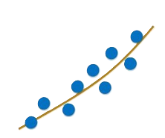
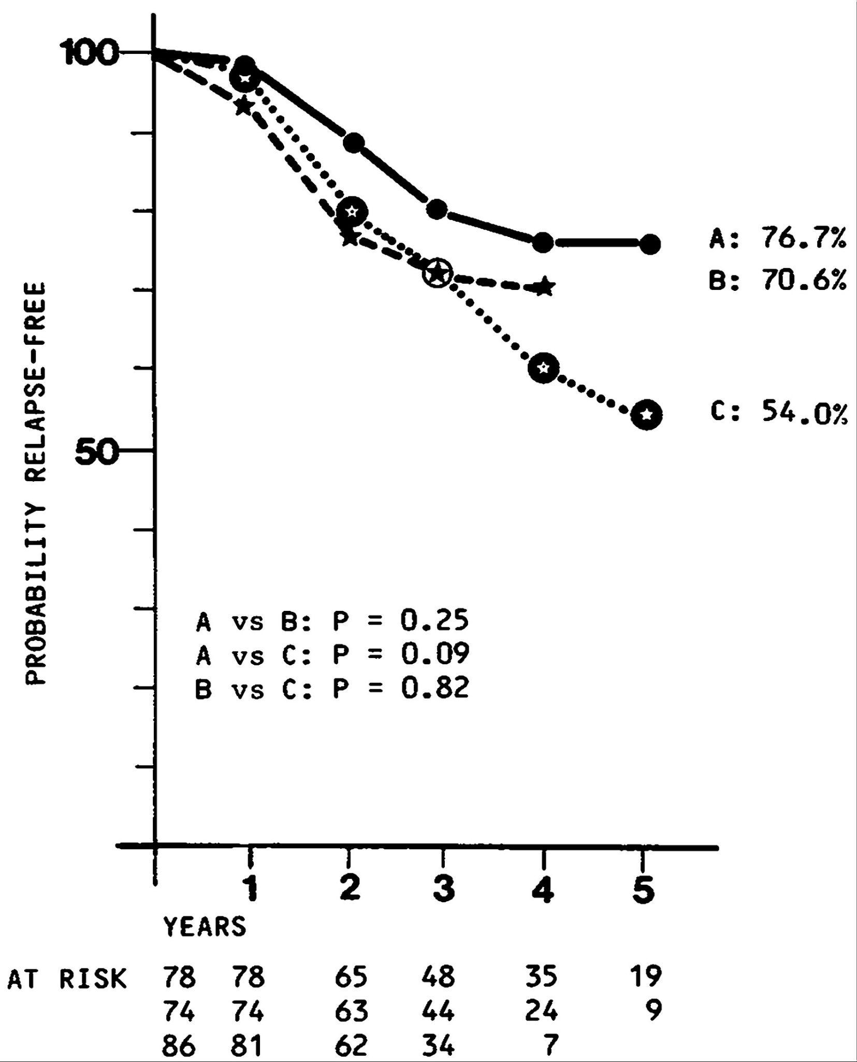
Za šta koristimo ML modele
Regresija
Utvrđivanje veze (fit) između dve (ili više) promenljive.
Bonadonna et al. 1981, Dose-Response Effect of Adjuvant Chemotherapy in Breast Cancer
Notes:
Učenje sa sugestijom (eng. Reinforcement Learning) je zasnovano na bihevijoralnoj psihologiji, gde imamo maksimizovanje nagrade, kada se ažuriraju parametri na osnovu povratne sprege. Popularno u robotici *https://www.youtube.com/watch?v=G2fqAlgmoPo, kao i Generative AI (van fokusa ovog predavanja)

Slide 14
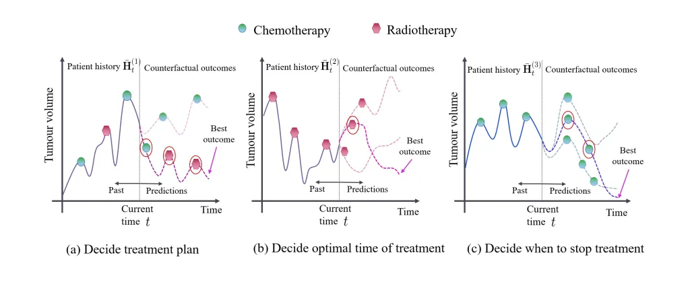
Za šta koristimo ML modele
Regresija
Predikcija vremenske serije
Notes:
Učenje sa sugestijom (eng. Reinforcement Learning) je zasnovano na bihevijoralnoj psihologiji, gde imamo maksimizovanje nagrade, kada se ažuriraju parametri na osnovu povratne sprege. Popularno u robotici *https://www.youtube.com/watch?v=G2fqAlgmoPo, kao i Generative AI (van fokusa ovog predavanja)

Slide 15
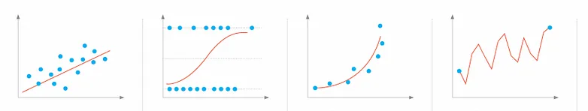
Za šta koristimo ML modele
Regresija
Linearna
Logistička
Polinomijalna
Vremenska serija
What Is Regression in Machine Learning?

Slide 16
Za šta koristimo ML modele
Regresija

Slide 17
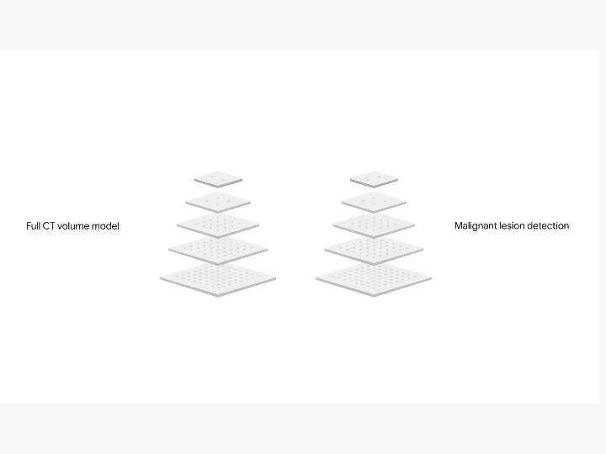
Za šta koristimo ML modele
Klasifikacija
Izvor: A promising step forward for predicting lung cancer (blog.google)

Slide 18
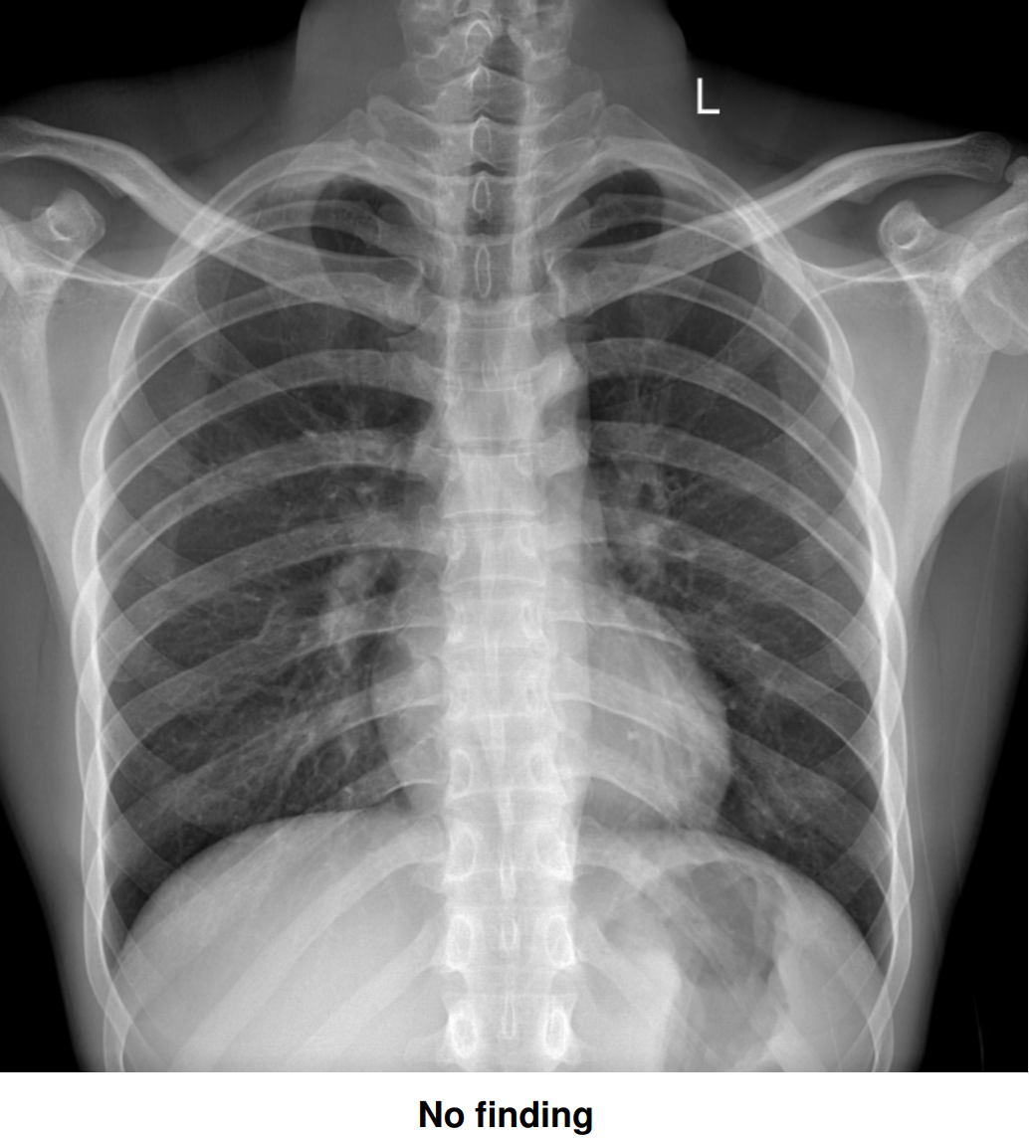
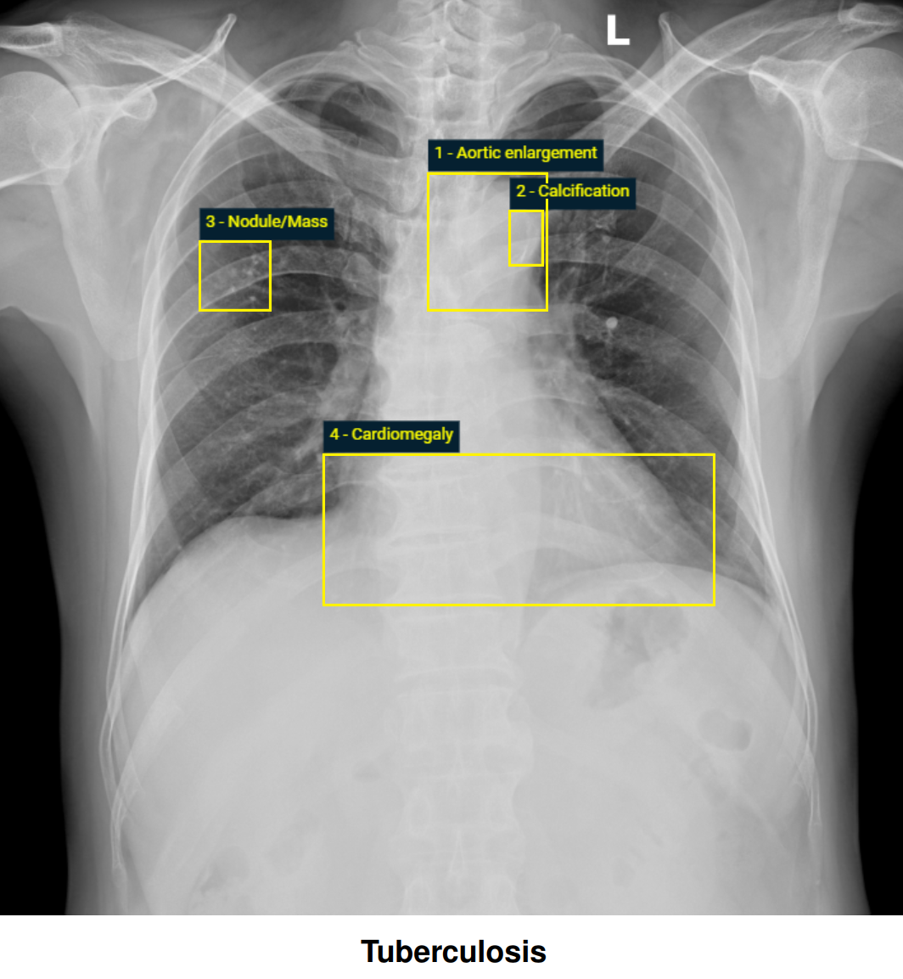
Za šta koristimo ML modele
Binarna

Slide 19
Za šta koristimo ML modele
Binarna
Klasifikacija

Slide 20
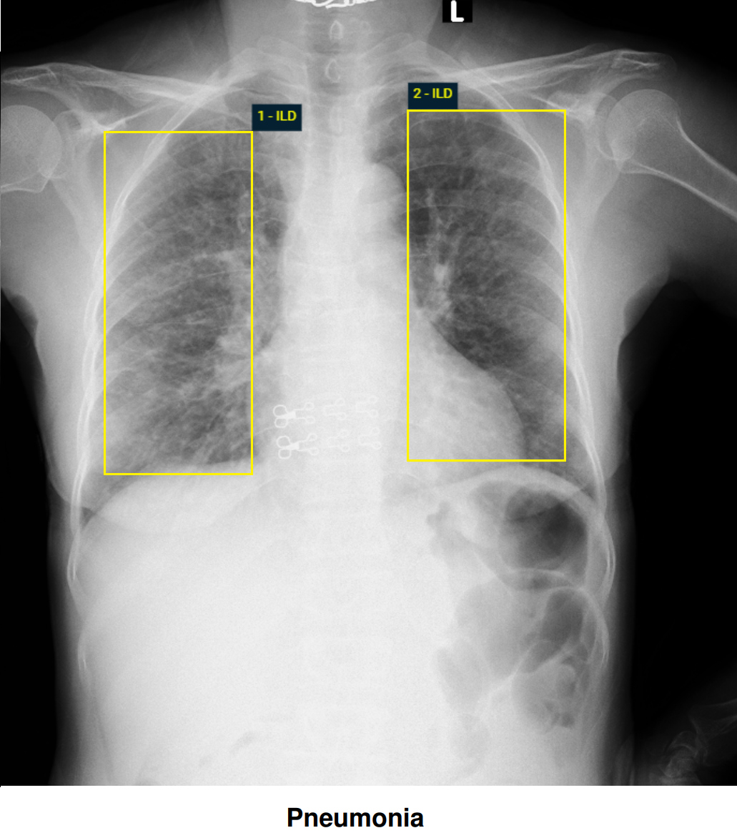
Za šta koristimo ML modele
Višeklasna

Slide 21
Za šta koristimo ML modele
Binarna
Višeklasna
Klasifikacija

Slide 22
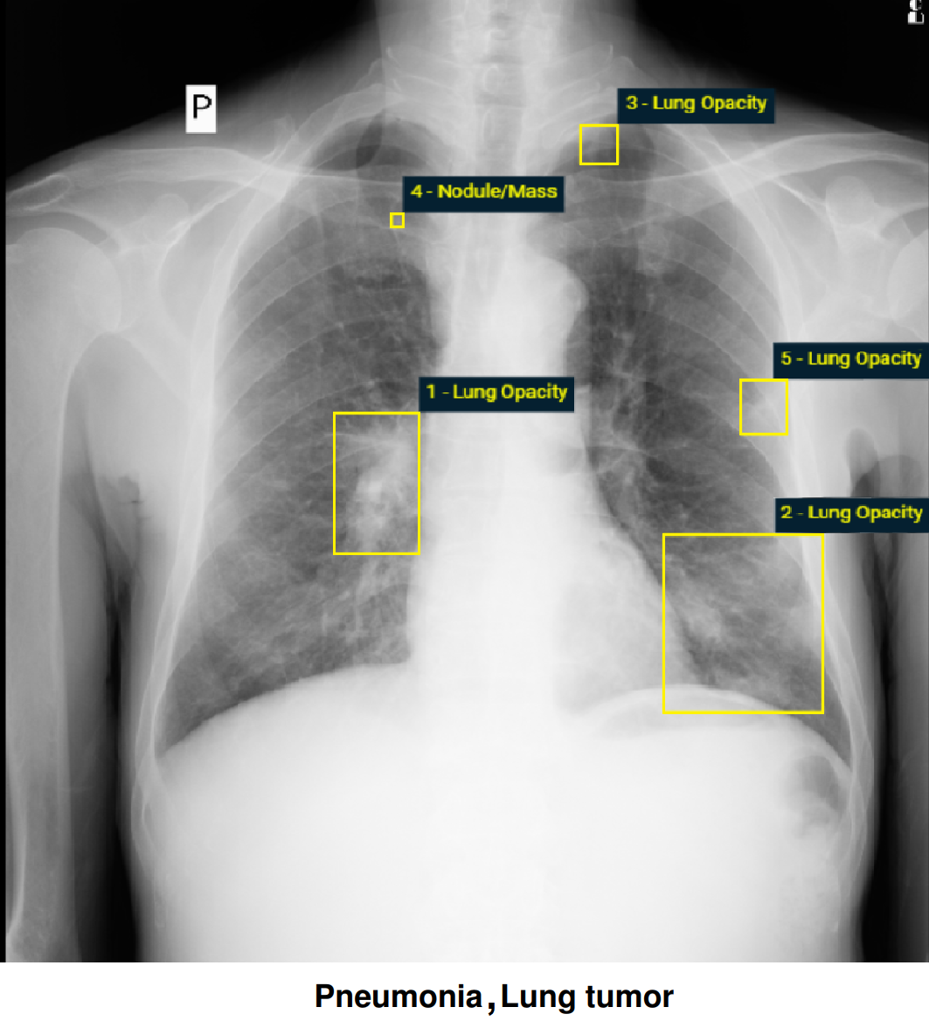
Za šta koristimo ML modele
Višeznačna
Klasifikacija

Slide 23
Za šta koristimo ML modele
Binarna
Višeklasna
Klasifikacija
Višeznačna

Slide 24
Za šta koristimo ML modele
Regresija
Klasifikacija

Slide 25
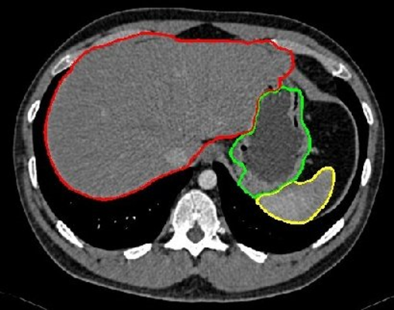
Za šta koristimo ML modele
Segmentacija
Notes:
Instance Segmentation, Semantic…

Slide 26
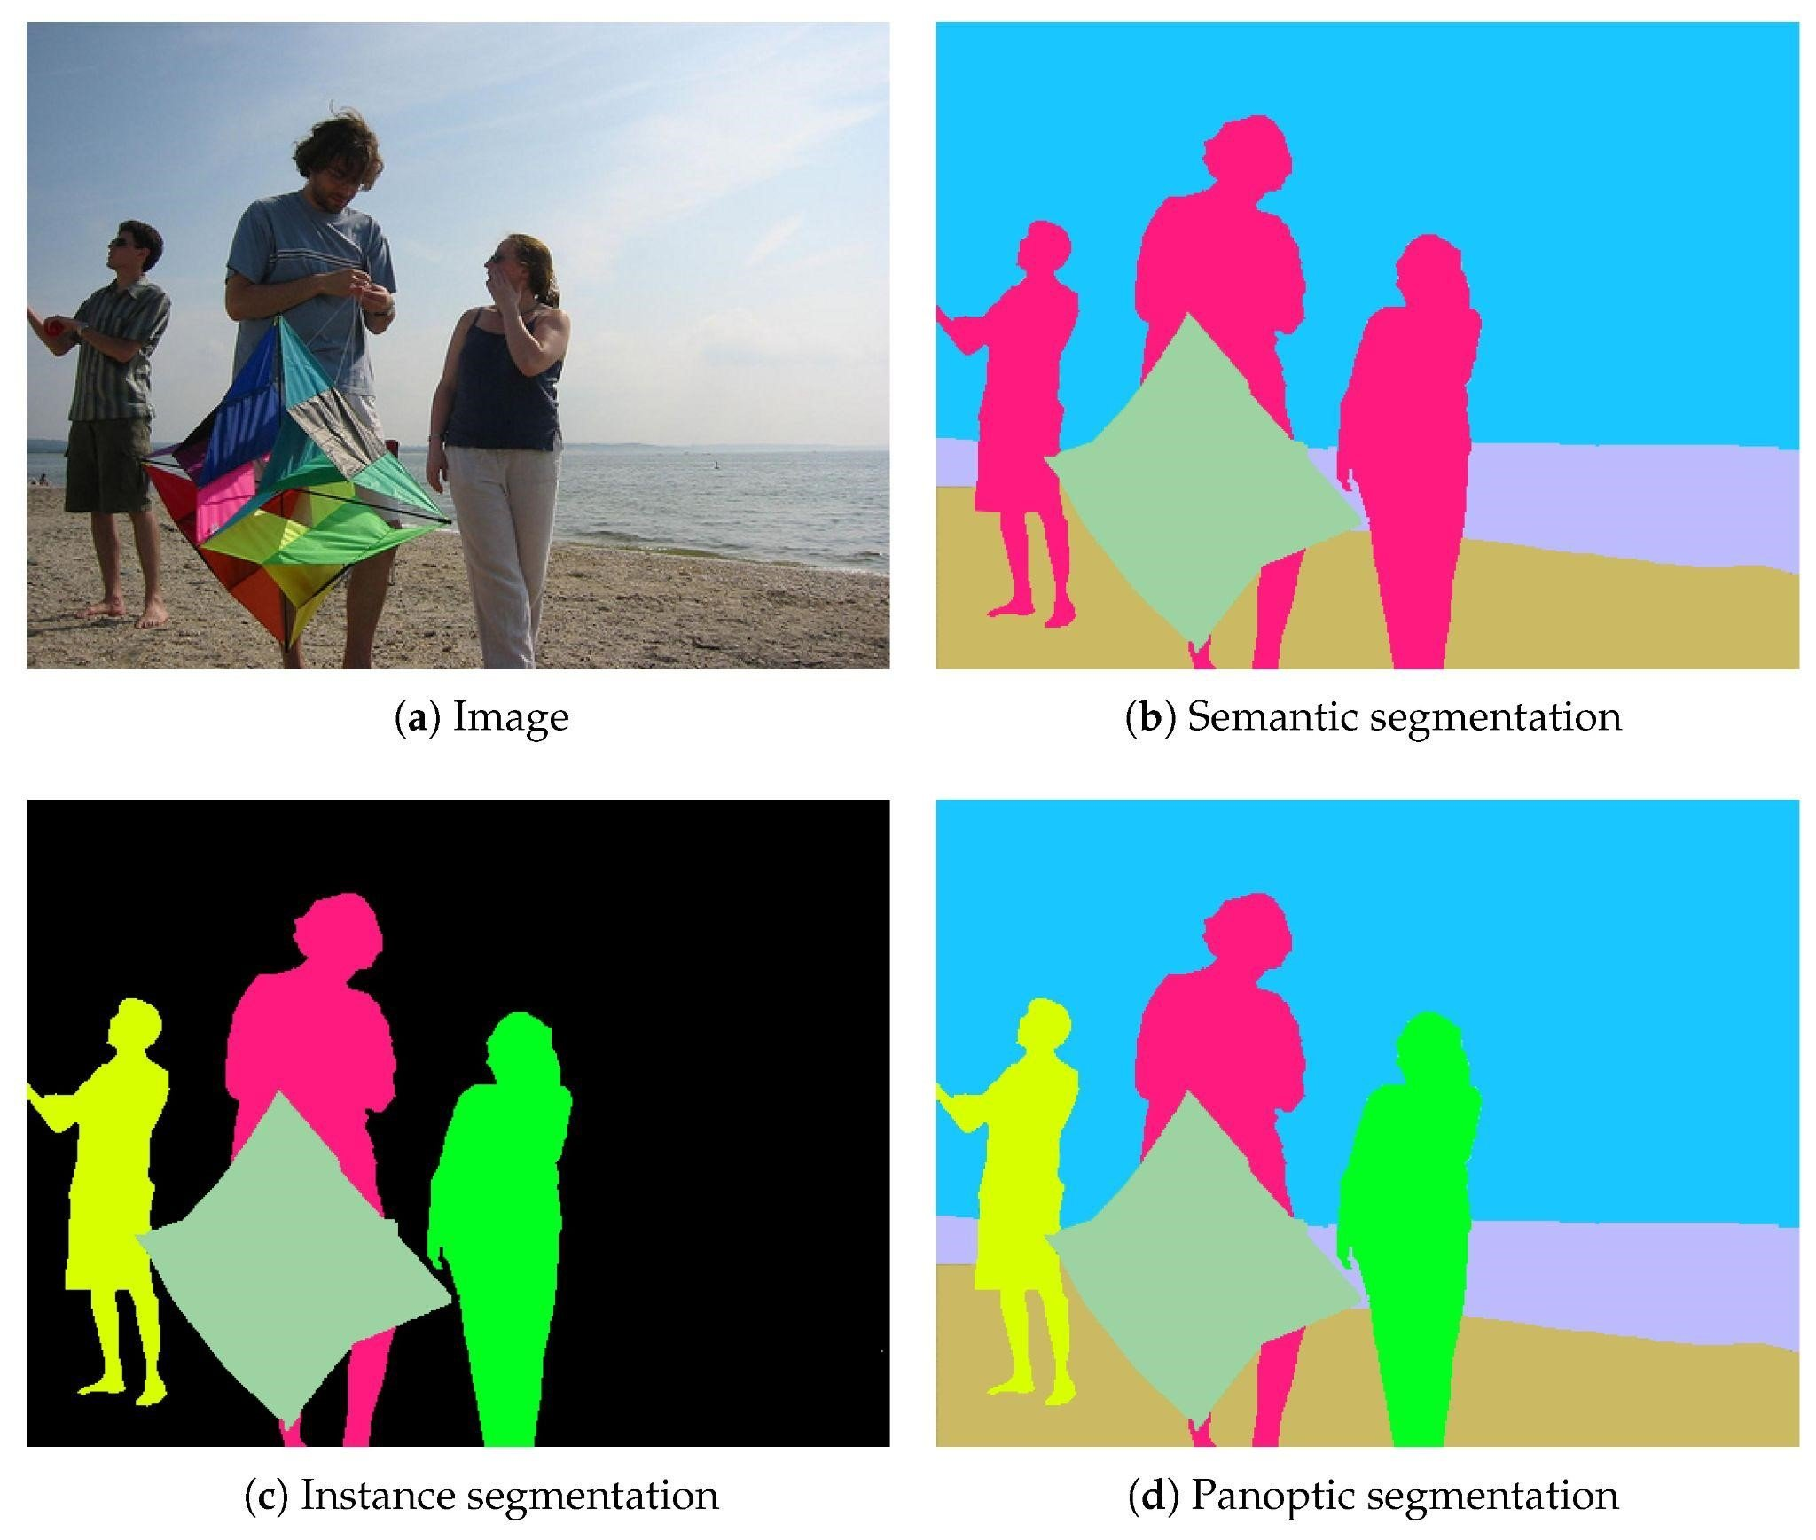
Za šta koristimo ML modele
Notes:
Instance Segmentation, Semantic…

Slide 27
Za šta koristimo ML modele
Gen AI
Notes:
Instance Segmentation, Semantic…

Slide 28
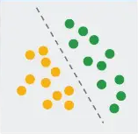
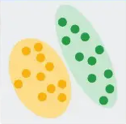
Tipovi Modela
Diskriminativni
Generativni
Klasifikacija
Predikcija…
Generisanje novih podataka na osnovu datih
Izvor: Introduction to Generative AI
Notes:
Instance Segmentation, Semantic…

Slide 29


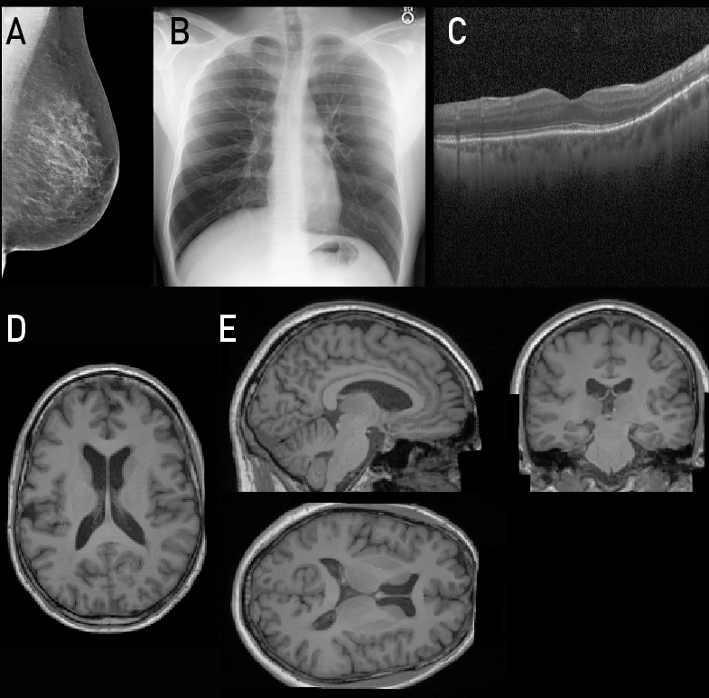
Za šta koristimo ML modele
Diskriminativni
Generativni
Sintetičke slike dobijene Modelom Latentne Difuzije A) Mamogram, B) X-Ray pluća, C) Retinalni OCT, D) 2D presek T1 mozga, and E) aksijalni, koronalni, and sagitalni presek 3D snimka mozga. Izvor: Pinaya et al. 2023. Generative AI for Medical Imaging: extending the MONAI Framework
Izvor: A promising step forward for predicting lung cancer (blog.google)
Notes:
Instance Segmentation, Semantic…

Slide 30
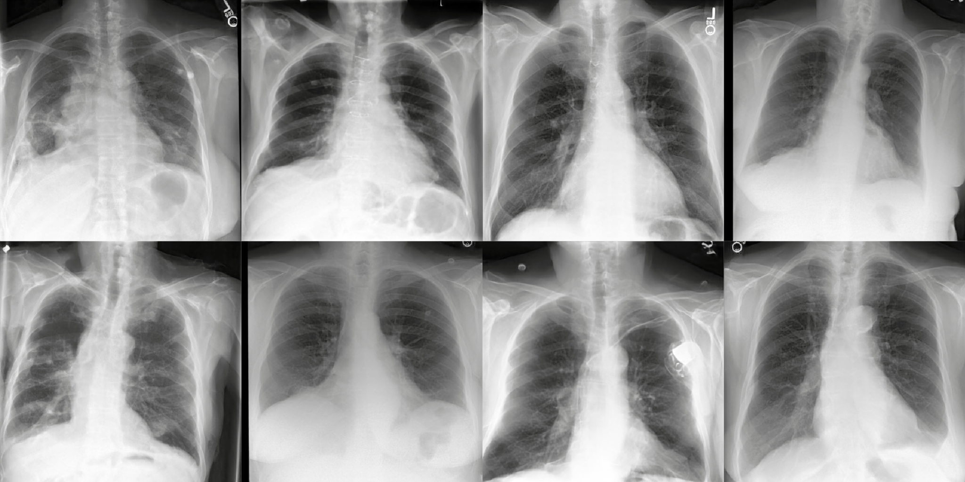
Za šta koristimo ML modele:
Primer Generativnog Modela
Nasumično izabrani sintetički snimci treniranog LDM (na MIMIC-CXR bazom). Nakon 200 DDIM koraka. Izvor: Pinaya et al. 2023. Generative AI for Medical Imaging: extending the MONAI Framework
Notes:
Instance Segmentation, Semantic…

Slide 31

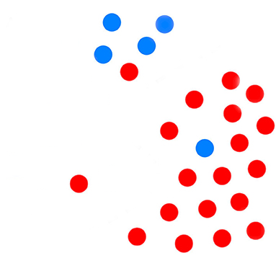
Koliko verno podaci prikazuju realnost?
Realna slika podataka Podaci koje posedujemo
Postoji “pristrasnost" (bias) u podacima koja se može preneti na model.
Notes:
Primer nuspojava lekova, zato što nisu testirani na ženskoj populaciji i Afroamerikancima. Ubaciti Sample bias, Exclusion bias, Measuring bias, Algorithm bias, Prejudice bias.

Slide 32

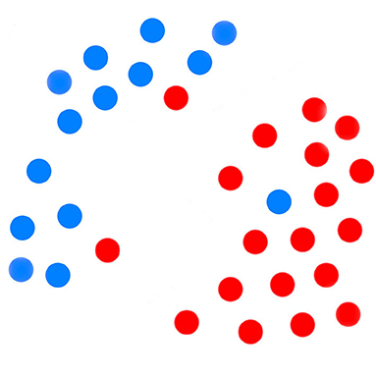

Kako podaci utiču na model?
Podela na train i test
Koji train skup bi bio najbolji izbor i zašto?
A B C
Notes:
Podela na Trening i Test skup mora biti takva da njihove raspodele budu slične raspodeli baze podataka koju delimo

Slide 33
Mere sličnosti

Slide 34
Mere sličnosti
Pretpostavka: Elementi iste klase bi trebalo da dele slične karakteristike (obeležja).

Slide 35
Mere sličnosti
Pretpostavka: Elementi iste klase bi trebalo da dele slične karakteristike (obeležja).
Šta je sličnost? Jedna od često korišćenih mera sličnosti je zapravo rastojanje između obeležja.

Slide 36
Mere sličnosti
Pretpostavka: Elementi iste klase bi trebalo da dele slične karakteristike (obeležja).
Šta je sličnost? Jedna od često korišćenih mera sličnosti je zapravo rastojanje između obeležja.
Zavisno od vrste podataka možemo koristiti različite funkcije rastojanja:

Slide 37
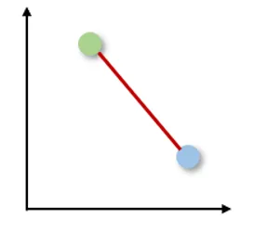
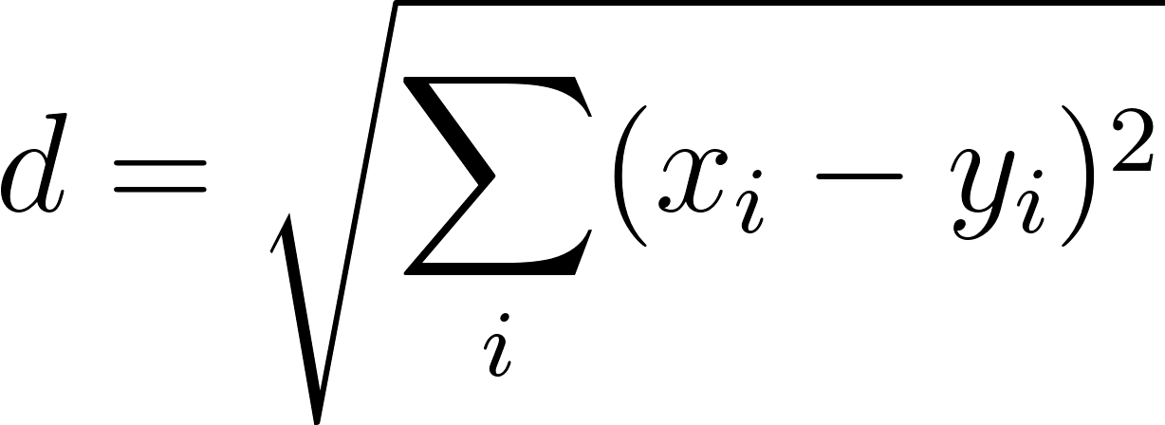
Mere sličnosti
Pretpostavka: Elementi iste klase bi trebalo da dele slične karakteristike (obeležja).
Šta je sličnost? Jedna od često korišćenih mera sličnosti je zapravo rastojanje između obeležja.
Zavisno od vrste podataka možemo koristiti različite funkcije rastojanja:
Euklidsko
(Euclidean)

Slide 38
Mere sličnosti
Pretpostavka: Elementi iste klase bi trebalo da dele slične karakteristike (obeležja).
Šta je sličnost? Jedna od često korišćenih mera sličnosti je zapravo rastojanje između obeležja.
Zavisno od vrste podataka možemo koristiti različite funkcije rastojanja:
Euklidsko
(Euclidean)

Slide 39
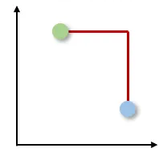
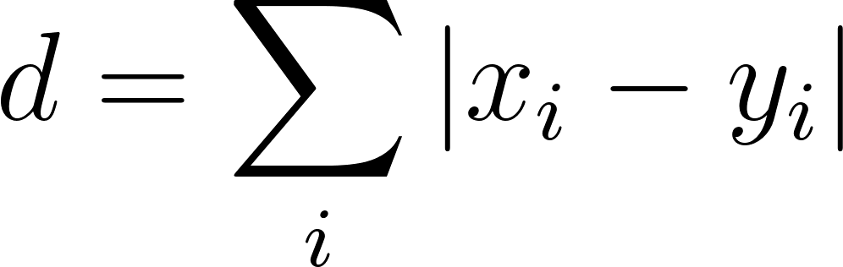
Mere sličnosti
Pretpostavka: Elementi iste klase bi trebalo da dele slične karakteristike (obeležja).
Šta je sličnost? Jedna od često korišćenih mera sličnosti je zapravo rastojanje između obeležja.
Zavisno od vrste podataka možemo koristiti različite funkcije rastojanja:
Menhetn
(Mathattan)

Slide 40
Mere sličnosti
Pretpostavka: Elementi iste klase bi trebalo da dele slične karakteristike (obeležja).
Šta je sličnost? Jedna od često korišćenih mera sličnosti je zapravo rastojanje između obeležja.
Zavisno od vrste podataka možemo koristiti različite funkcije rastojanja:
Euklidsko
(Euclidean)
Menhetn
(Mathattan)

Slide 41
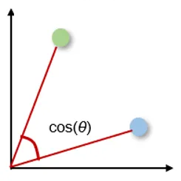
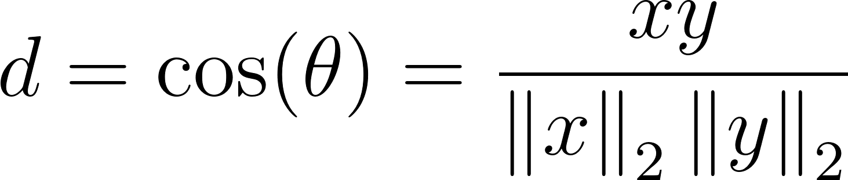
Mere sličnosti
Pretpostavka: Elementi iste klase bi trebalo da dele slične karakteristike (obeležja).
Šta je sličnost? Jedna od često korišćenih mera sličnosti je zapravo rastojanje između obeležja.
Zavisno od vrste podataka možemo koristiti različite funkcije rastojanja:
Kosinus
(cosine)

Slide 42
Mere sličnosti
Pretpostavka: Elementi iste klase bi trebalo da dele slične karakteristike (obeležja).
Šta je sličnost? Jedna od često korišćenih mera sličnosti je zapravo rastojanje između obeležja.
Zavisno od vrste podataka možemo koristiti različite funkcije rastojanja:
Euklidsko
(Euclidean)
Menhetn
(Mathattan)
kosinusno
(cosine)

Slide 43
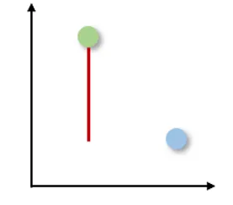
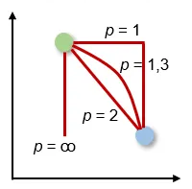
Mere sličnosti
Pretpostavka: Elementi iste klase bi trebalo da dele slične karakteristike (obeležja).
Šta je sličnost? Jedna od često korišćenih mera sličnosti je zapravo rastojanje između obeležja.
Zavisno od vrste podataka možemo koristiti različite funkcije rastojanja:
Euklidsko
(Euclidean)
Menhetn
(Mathattan)
kosinusno
(cosine)
Čebiševljevo (Chebyshev)
Minkovskog
(Minkowski)
Notes:
I mnogo drugih…

Slide 44
Klasifikacija
Da bismo napravili dobar klasifikator, moramo da definišemo šta znači “dobar klasifikator”.

Slide 45
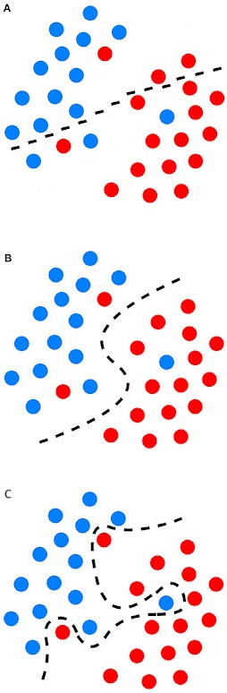
Klasifikacija
Da bismo napravili dobar klasifikator, moramo da definišemo šta znači “dobar klasifikator”.
Da li je dobra klasifikaciona podela pod A, B ili C?

Slide 46
Klasifikacija
Da bismo napravili dobar klasifikator, moramo da definišemo šta znači “dobar klasifikator”.
Da li je dobra klasifikaciona podela pod A, B ili C?
Koraci:
Podeliti bazu podataka koju imamo na trening i test skup*
Odrediti metriku za merenje performansi klasifikatora
Pitanje: Da li je bitnije da savršeno naučimo trening podatke ili da model bude sposoban da generalizuje tako da može da predviđa elemente iz test skupa?
Notes:
Trening i Test skup ne moraju biti fiksni, KFold cross

Slide 47

Performanse klasifikacije

Slide 48
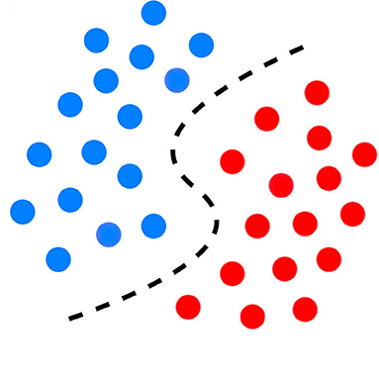
Performanse klasifikacije

Slide 49
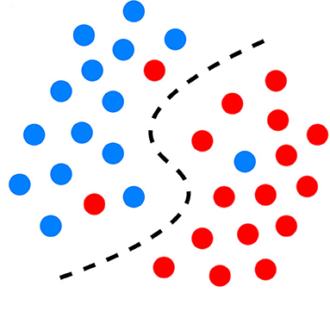
Performanse klasifikacije

Slide 50
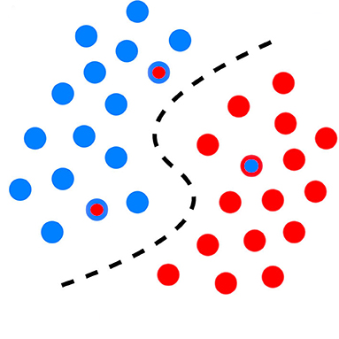
Performanse klasifikacije

Slide 51
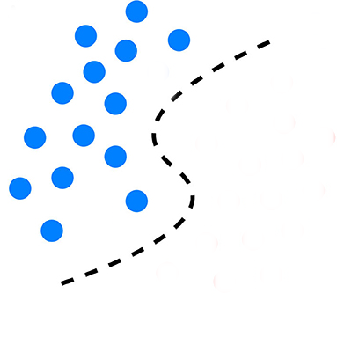
Performanse klasifikacije
Istinski pozitivno
Lažno pozitivno
Lažno negativno
Istinski negativno

Slide 52
Performanse klasifikacije
Istinski pozitivno
Lažno pozitivno
Lažno negativno
Istinski negativno

Slide 53
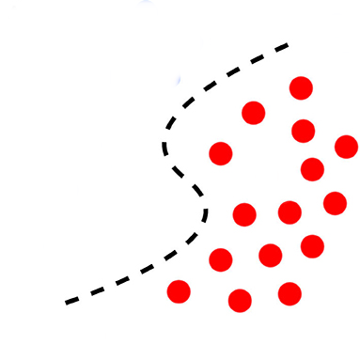
Performanse klasifikacije
Istinski pozitivno
Lažno pozitivno
Lažno negativno
Istinski negativno

Slide 54
Performanse klasifikacije
Istinski pozitivno
Lažno pozitivno
Lažno negativno
Istinski negativno

Slide 55
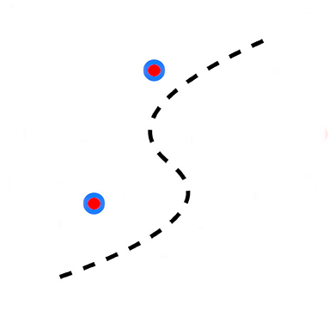
Performanse klasifikacije
Istinski pozitivno
Lažno pozitivno
Lažno negativno
Istinski negativno

Slide 56
Performanse klasifikacije
Istinski pozitivno
Lažno pozitivno
Lažno negativno
Istinski negativno

Slide 57
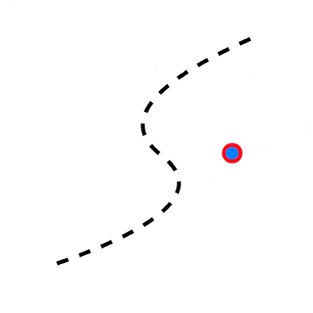
Performanse klasifikacije
Istinski pozitivno
Lažno pozitivno
Lažno negativno
Istinski negativno

Slide 58
Performanse klasifikacije
Istinski pozitivno
Lažno pozitivno
Lažno negativno
Istinski negativno

Slide 59
Performanse klasifikacije
Istinski pozitivno
Lažno pozitivno
Lažno negativno
Istinski negativno

Slide 60
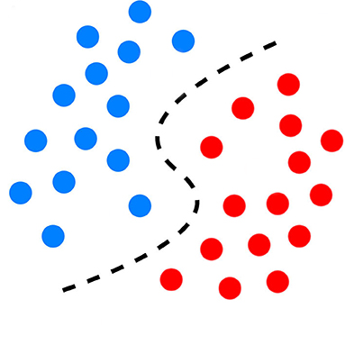
Performanse klasifikacije
Istinski pozitivno + Istinski negativno
Tačnost =
______________________________________________
_____________________
=
Istinski pozitivno + Istinski negativno + Lažno pozitivno + Lažno negativno

Slide 61
Performanse klasifikacije
_________
Tačnost
Istinski pozitivno
Lažno pozitivno
Lažno negativno
Istinski negativno

Slide 62
Performanse klasifikacije - Nebalansirane klase

Slide 63
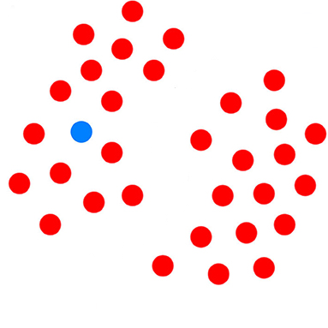
Performanse klasifikacije - Nebalansirane klase
Realni podaci

Slide 64

Performanse klasifikacije - Nebalansirane klase
Realni podaci
Predikcija modela

Slide 65
Performanse klasifikacije - Nebalansirane klase
Realni podaci
Predikcija modela
Tačnost = 96.88%
Notes:
Zasto samo tačnost nije dovoljan pokazatelj: primer neuravnoteženih klasa. Šta ako je plava tačka pacijent koji ima karcinom, dok su crvene tačke pacijenti koji nemaju?

Slide 66
Performanse klasifikacije - Nebalansirane klase
Realni podaci
Predikcija modela
Tačnost = 96.88%
Pogođeni elementi plave klase 0%

Slide 67
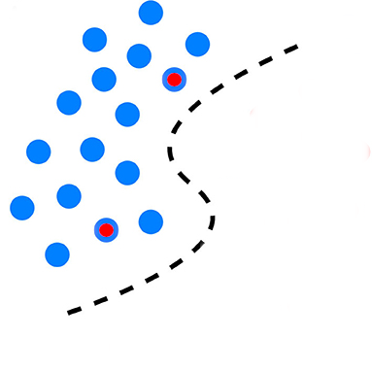
Performanse klasifikacije
Istinski pozitivno
Preciznost =
________________________________________
_____________________
=
Istinski pozitivno + Lažno pozitivno
Notes:
Iz primera kao što je na prethodnom slajdu navedeno, sledi potreba da osim tačnosti uvedemo još nekoliko korisnih procena efikasnosti modela.

Slide 68
Performanse klasifikacije
_________
Tačnost
Istinski pozitivno
_________
Preciznost
Lažno pozitivno
Lažno negativno
Istinski negativno

Slide 69
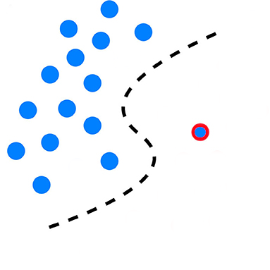
Performanse klasifikacije
Istinski pozitivno
Odziv =
________________________________________
_____________________
=
Istinski pozitivno + Lažno negativno

Slide 70
Performanse klasifikacije
_________
Tačnost
Istinski pozitivno
_________
Preciznost
Lažno pozitivno
_________
Odziv
Lažno negativno
Istinski negativno

Slide 71
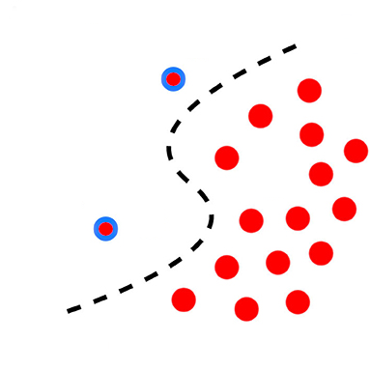
Performanse klasifikacije
_________
Tačnost
Istinski pozitivno
_________
Preciznost
Lažno pozitivno
_________
Odziv
Lažno negativno
_________
Mera lažno pozitivnih
Istinski negativno

Slide 72
Performanse klasifikacije
_________
Accuracy
True positive
_________
Precision
False positive
_________
Recall
False negative
_________
False positive rate
True negative
Notes:
2, Note

Slide 73
Performanse klasifikacije
_____________________
Senzitivnost

Slide 74
Performanse klasifikacije
_____________________
poznato?
Senzitivnost

Slide 75
Performanse klasifikacije
_____________________
Senzitivnost / Odziv

Slide 76
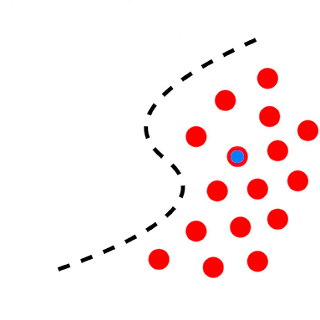
Performanse klasifikacije
Performanse klasifikacije
_____________________
Senzitivnost
_____________________
Specifičnost

Slide 77
Performanse klasifikacije
Performanse klasifikacije
_____________________
Sensitivity
_____________________
Specificity

Slide 78
Performanse klasifikacije
_____________________
Sensitivity
TPR (True Positive Rate)
_____________________
Specificity
FPR (False Positive Rate)

Slide 79
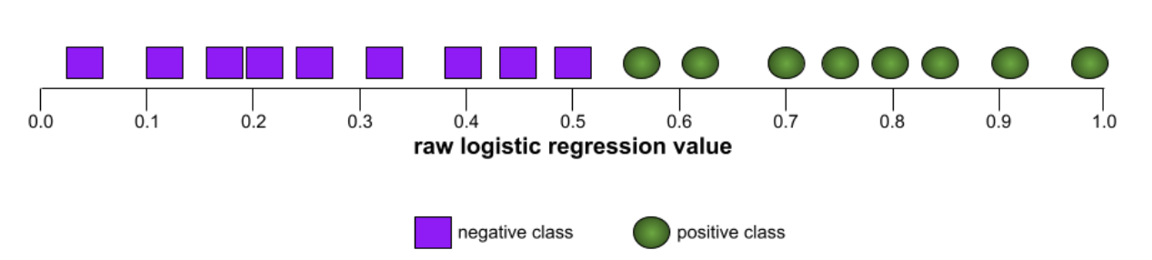
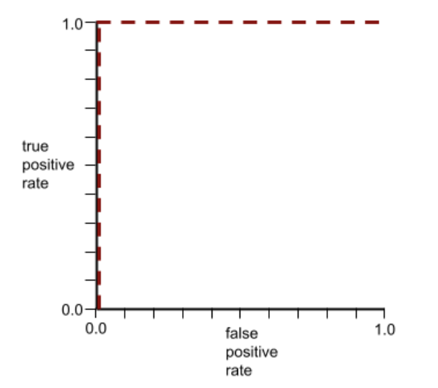
ROC (Receiver operating characteristic)
Machine Learning Glossary | Google for Developers

Slide 80
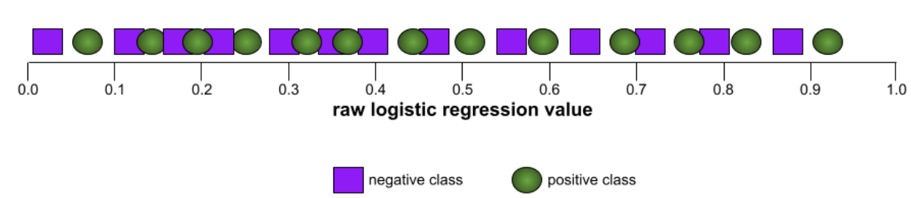
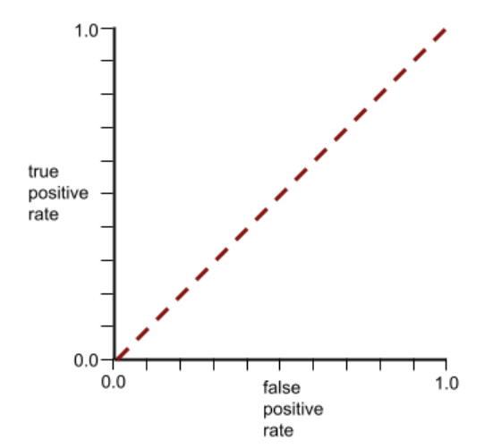
ROC

Slide 81
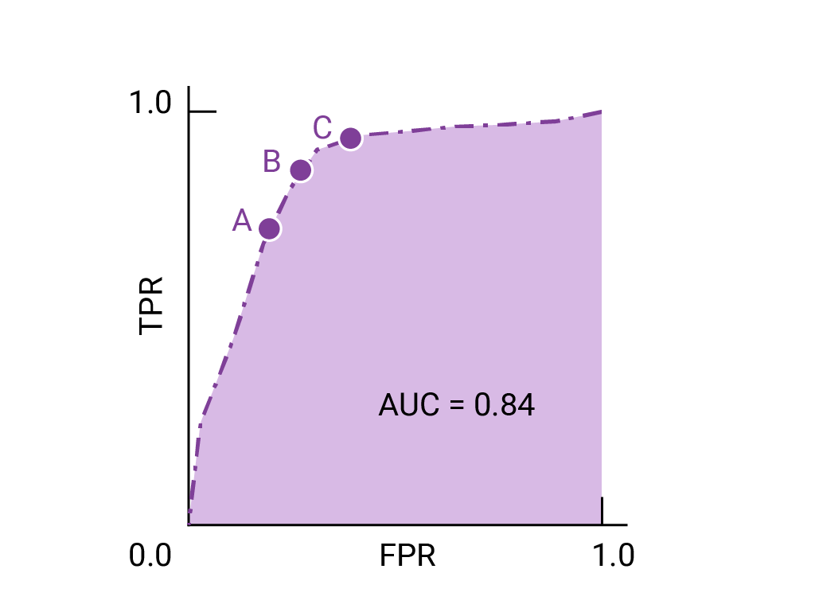
ROC - AUC (Area Under the Curve)
https://developers.google.com/machine-learning/crash-course/classification

Slide 82
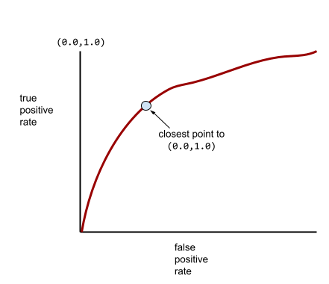
ROC - AUC
https://developers.google.com/machine-learning/crash-course/classification

Slide 83
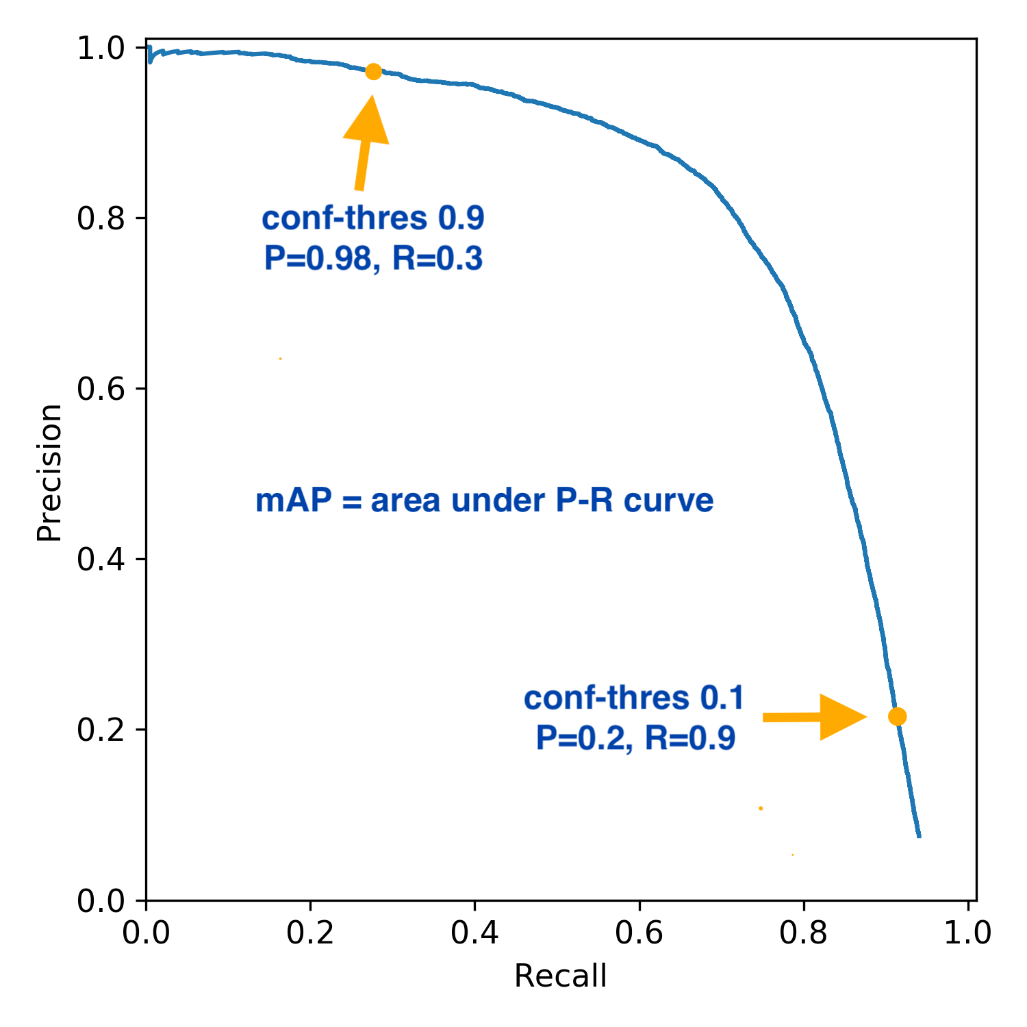
PR (Precision-Recall) kriva

Slide 84
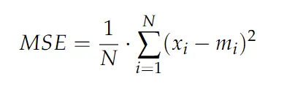


Merenje greške modela za regresiju

Slide 85

Merenje greške modela za segmentaciju

Slide 86

Merenje greške modela za segmentaciju
Notes:
3. Note

Slide 87

Merenje greške modela za segmentaciju

Slide 88

Merenje greške generativnih modela
FID (Fréchet Inception Distance)

Slide 89
Preciznost i prediktivnost
Scenario:
50-godišnja žena, bez simptoma, rutinski mamografski pregled. Rezultat je pozitivan. Žena, uznemirena, želi da zna da li to znači da zasigurno ima rak i koje su joj šanse.
Informacije koje imamo:
Prevalenca: 1%
Senzitivnost skrininga: 90%
Specificnost skrininga: 91%
Ako je osoba dijagnostifikovana pozitivno na mamografski skrining, koja je verovatnoća da ima rak dojke?
9/10
8/10
1/10
1/100

Slide 90
Naivni Bajesov algoritam

Slide 91
Naivni Bajesov algoritam
Osnova: Bajesova teorema
Notes:
Jedan od ključnih koncepata u matematici

Slide 92
Naivni Bajesov algoritam
Osnova: Bajesova teorema. Jedan od ključnih principa u matematici.

Slide 93
Naivni Bajesov algoritam
Osnova: Bajesova teorema. Jedan od ključnih principa u matematici.
Želimo da proverimo hipotezu, na osnovu nekog događaja.

Slide 94
Naivni Bajesov algoritam
Osnova: Bajesova teorema. Jedan od ključnih principa u matematici.
Želimo da proverimo hipotezu, na osnovu nekog događaja.
Iskaz:
Stevan je vrlo stidljiv i povučen, neizostavno pomaže svima, ali s druge strane nema interes u druge ljude i živi u svom svetu. Blage i uredne naravi. Ima potrebu da sve bude na svom mestu, i veliku strast prema detaljima.
Notes:
628.000 poljoprivrednih gazdinstava. 2022 izvor Agroinfo.rs 2700 biblioteka u Srbiji http://eprints.rclis.org/4859/1/127.pdf

Slide 95
Naivni Bajesov algoritam
Osnova: Bajesova teorema. Jedan od ključnih principa u matematici.
Želimo da proverimo hipotezu, na osnovu nekog događaja.
Iskaz:
Stevan je vrlo stidljiv i povučen, neizostavno pomaže svima, ali s druge strane nema interes u druge ljude i živi u svom svetu. Blage i uredne naravi. Ima potrebu da sve bude na svom mestu, i veliku strast prema detaljima.
Pitanje:
Da li verovatnije da je Stevan bibliotekar ili poljoprivrednik?
Notes:
628.000 poljoprivrednih gazdinstava. 2022 izvor Agroinfo.rs 2700 biblioteka u Srbiji http://eprints.rclis.org/4859/1/127.pdf

Slide 96
Naivni Bajesov algoritam
Osnova: Bajesova teorema. Jedan od ključnih principa u matematici.
Želimo da proverimo hipotezu, na osnovu nekog događaja.
Iskaz:
Stevan je vrlo stidljiv i povučen, neizostavno pomaže svima, ali s druge strane nema interes u druge ljude i živi u svom svetu. Blage i uredne naravi. Ima potrebu da sve bude na svom mestu, i veliku strast prema detaljima.
Pitanje:
Da li verovatnije da je Stevan bibliotekar ili poljoprivrednik?
Notes:
628.000 poljoprivrednih gazdinstava. 2022 izvor Agroinfo.rs 2700 biblioteka u Srbiji http://eprints.rclis.org/4859/1/127.pdf

Slide 97
Naivni Bajesov algoritam
Osnova: Bajesova teorema. Jedan od ključnih principa u matematici.
Želimo da proverimo hipotezu, na osnovu nekog događaja.
Iskaz:
Stevan je vrlo stidljiv i povučen, neizostavno pomaže svima, ali s druge strane nema interes u druge ljude i živi u svom svetu. Blage i uredne naravi. Ima potrebu da sve bude na svom mestu, i veliku strast prema detaljima.
Pitanje:
Da li verovatnije da je Stevan bibliotekar ili poljoprivrednik?
P(H|E)
Notes:
628.000 poljoprivrednih gazdinstava. 2022 izvor Agroinfo.rs 2700 biblioteka u Srbiji http://eprints.rclis.org/4859/1/127.pdf

Slide 98
Naivni Bajesov algoritam
Pretpostavka.
Neka 40% od svih bibliotekara može odgovarati u većoj ili manjoj meri opisanom iskazu, dok se za tek 10% od svih poljoprivrednika može reći isto.
Kaneman i Tverski, serija eksperimenata 1960ih:
90% ispitanika je reklo da je veća verovatnoća da je Steva bibliotekar.
10% reklo da je poljoprivrednik.
Većina ispitanika nije uzela u obzir:
(u to vreme) 20 puta više poljoprivrednika u Americi (danas i do 60).
Notes:
Šta vi mislite?

Slide 99

Naivni Bajesov algoritam
Što je značilo da je verovatnoća da je Stevan poljoprivrednik 83.33%.
Kaneman (Kahneman) je za ovo i ostala istraživanja dobio Nobelovu nagradu iz ekonomije 2002. (Tverski (Tversky) je preminuo 1996., i nagrada se ne dodeljuje posthumno).
U Srbiji ima 628 hiljada poljoprivrednih gazdinstava, naspram 2700 biblioteka.*
p = 20 * b
0.4 * b / (0.4 * b + 0.1 * p) = 0.4 * b / (0.4 * b + 2 * b) = 0.167
0.1 * p / (0.4 * b + 0.1 * p) = 0.1 * p / (0.02 * p + 0.1 * p) = 0.833
Notes:
628.000 poljoprivrednih gazdinstava. 2022 izvor Agroinfo.rs 2700 biblioteka u Srbiji http://eprints.rclis.org/4859/1/127.pdf

Slide 100

Naivni Bajesov algoritam
Bajesova teorema:

Slide 101

Naivni Bajesov algoritam
Bajesova teorema:
"Naivna" pretpostavka o nezavisnosti: E₁, E₂,E₃, ...nezavisni s obzirom na ciljni atribut H, što pojednostavljuje izraz za verovatnoću posmatranja atributa:
Mnogo olakšava računanje i ubrzava proces treniranja.

Slide 102
Naivni Bajesov algoritam
"Naivna" pretpostavka o nezavisnosti: E₁, E₂,E₃, ...nezavisni s obzirom na ciljni atribut H, što pojednostavljuje izraz za verovatnoću posmatranja atributa:
Mnogo olakšava računanje i ubrzava proces treniranja.
Iskaz:
Stevan je vrlo stidljiv i povučen, neizostavno pomaže svima, ali s druge strane nema interes u druge ljude i živi u svom svetu. Blage i uredne naravi. Ima potrebu da sve bude na svom mestu, i veliku strast prema detaljima.

Slide 103
Naivni Bajesov algoritam
"Naivna" pretpostavka o nezavisnosti: E₁, E₂,E₃, ...nezavisni s obzirom na ciljni atribut H, što pojednostavljuje izraz za verovatnoću posmatranja atributa:
Mnogo olakšava računanje i ubrzava proces treniranja.
Iskaz:
Stevan je vrlo stidljiv i povučen, neizostavno pomaže svima, ali s druge strane nema interes u druge ljude i živi u svom svetu. Blage i uredne naravi. Ima potrebu da sve bude na svom mestu, i veliku strast prema detaljima.

Slide 104
Naivni Bajesov algoritam
"Naivna" pretpostavka o nezavisnosti: E₁, E₂,E₃,...nezavisni s obzirom na ciljni atribut H, što pojednostavljuje izraz za verovatnoću posmatranja atributa:
Mnogo olakšava računanje i ubrzava proces treniranja.
Iskaz:
Stevan je vrlo stidljiv i povučen, neizostavno pomaže svima, ali s druge strane nema interes u druge ljude i živi u svom svetu. Blage i uredne naravi. Ima potrebu da sve bude na svom mestu, i veliku strast prema detaljima.

Slide 105
Naivni Bajesov algoritam
"Naivna" pretpostavka o nezavisnosti: E₁, E₂,E₃, ...nezavisni s obzirom na ciljni atribut H, što pojednostavljuje izraz za verovatnoću posmatranja atributa:
Mnogo olakšava računanje i ubrzava proces treniranja.
Iskaz:
Stevan je vrlo stidljiv i povučen, neizostavno pomaže svima, ali s druge strane nema interes u druge ljude i živi u svom svetu. Blage i uredne naravi. Ima potrebu da sve bude na svom mestu, i veliku strast prema detaljima.

Slide 106
Naivni Bajesov algoritam
"Naivna" pretpostavka o nezavisnosti: E₁, E₂,E₃, ...nezavisni s obzirom na ciljni atribut H, što pojednostavljuje izraz za verovatnoću posmatranja atributa:
Mnogo olakšava računanje i ubrzava proces treniranja.
Iskaz:
Stevan je vrlo stidljiv i povučen, neizostavno pomaže svima, ali s druge strane nema interes u druge ljude i živi u svom svetu. Blage i uredne naravi. Ima potrebu da sve bude na svom mestu, i veliku strast prema detaljima.

Slide 107
Kako da se odlučimo koji klasifikator da koristimo?
Svaki od nabrojanih metoda ima svoje prednosti i mane.
Najbolji izbor zavisi:
od svakog problema ponaosob
od veličine i prirode skupa podataka
željene interpretibilnosti modela.
Primer dobre prakse je probati nekoliko metoda i uporediti njihove performanse, nakon čega sledi odabir modela koji ima najbolje performanse za zadat problem.

Slide 108
Sažetak lekcije
Kako klasifikator koristi labelirane podatke u obuci modela
Uticaj podataka, i njihova podela na trening i test skup na klasifikator
Mere sličnosti
Kako se meri uspešnost klasifikatora i zašto nije dovoljna samo tačnost
Naivne Bajesove metode.

Slide 109
Literatura
Predavanje o klasifikaciji (SAIS radionica 2023)
Kurs Mašinskog Učenja CS102
Fast.ai kurs o Mašinskom učenju
Članak o merama rastojanja
Deo Google kursa o Mašinskom učenju u kome je objašnjena tačnost, preciznost…
3blue1brow video o Bajesovoj teoremi i medicinskom paradoksu

